Slide 1
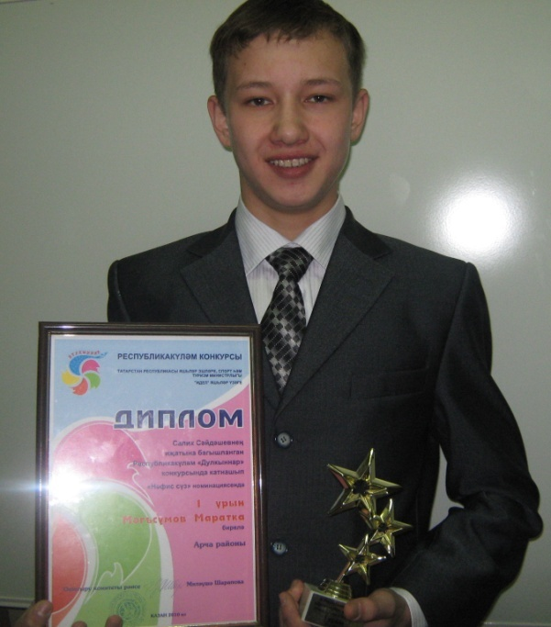
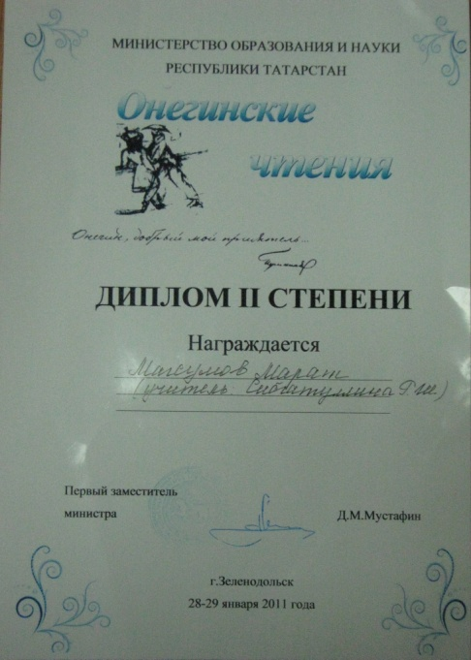
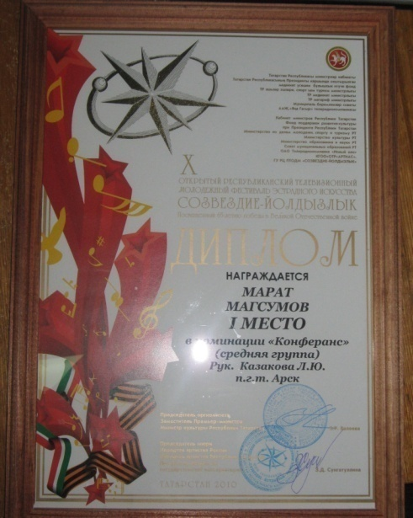
Первые Республиканские Онегинские чтения
Магсумов Марат
ученик 9А класса муниципального общеобразовательного учреждения – Арской гимназии №5

Slide 2
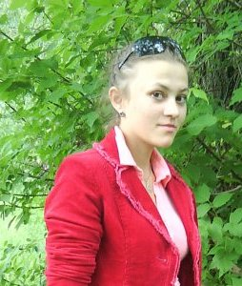
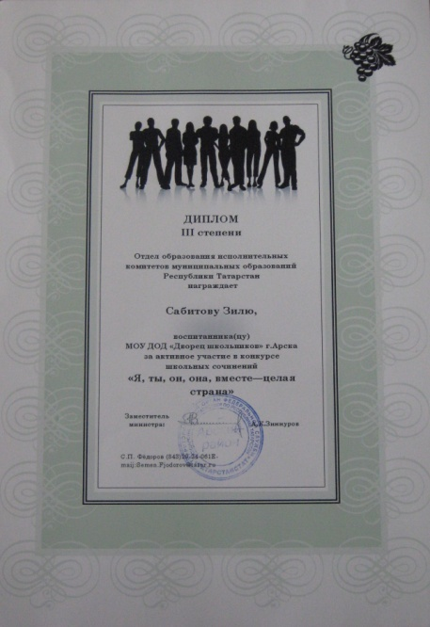
Республиканский конкурс школьных сочинений
«Я, ты, он, она – вместе целая страна»
»
Сабитова Зиля
ученица 9Г класса
муниципального общеобразовательного учреждения – Арской гимназии №5 Арского муниципального района РТ
»

